Slide 1

T
CUAI Basic 스터디 3조
2025.05.27
발표자 : 김승미

Slide 2
스터디원 소개 및 만남 인증 – 대면&비대면
이곳에 만나서 찍은 사진을 넣어주세요.
(비대면일 경우엔 화면 캡쳐 이용)
얼굴이 나오게 찍어주셔야 합니다:D
스터디원 1 : 김성민
스터디원 2 : 김승미
스터디원 3 : 남승운
스터디원 4 : 신수인
스터디원 5 : 오석준

Slide 3
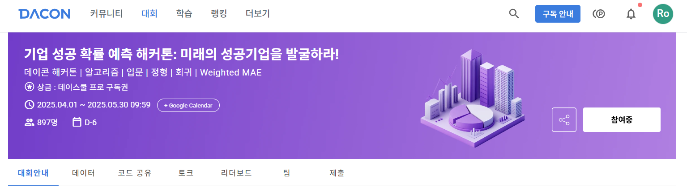
DACON 대회 소개
주제: 기업의 성공 확률 예측 AI 알고리즘 개발

Slide 4
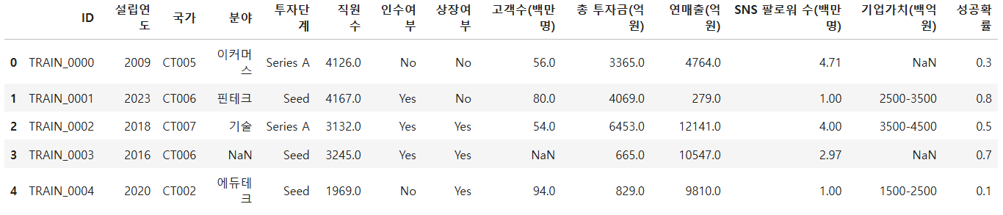
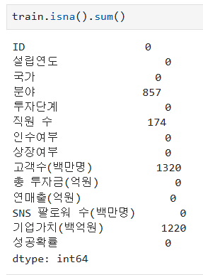
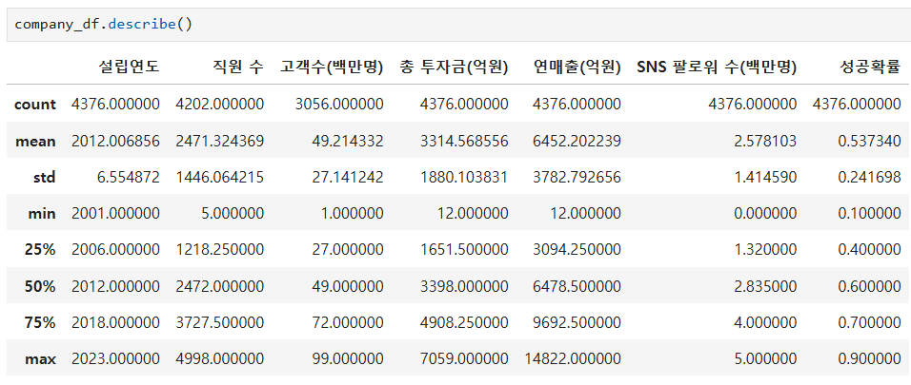
데이터 소개
Train: 4,375개
Test: 1,754개

Slide 5
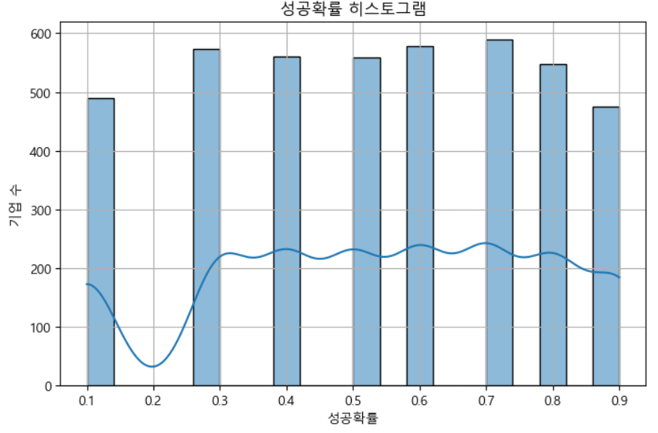
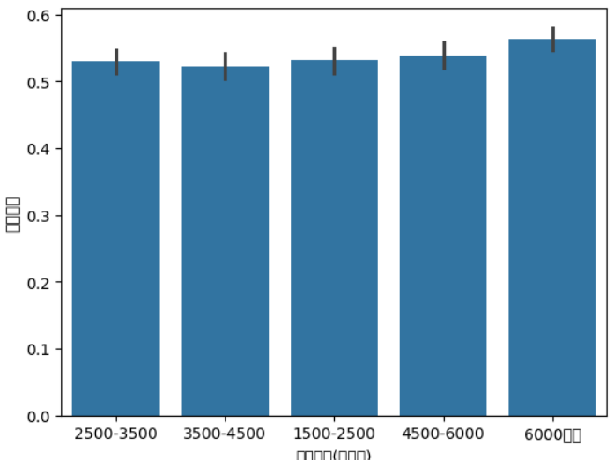
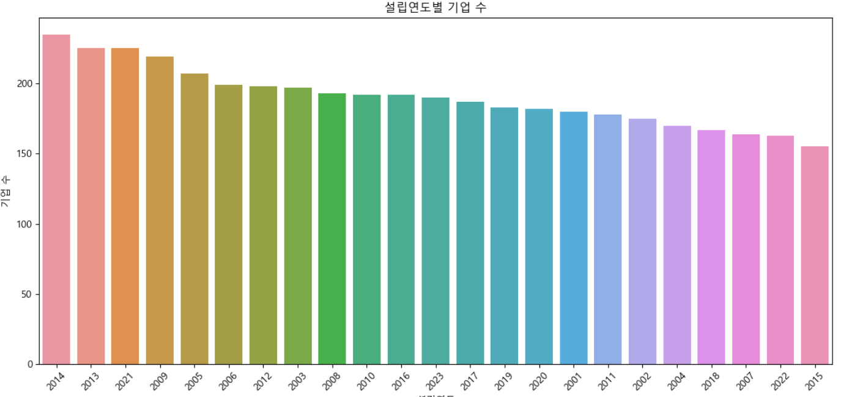
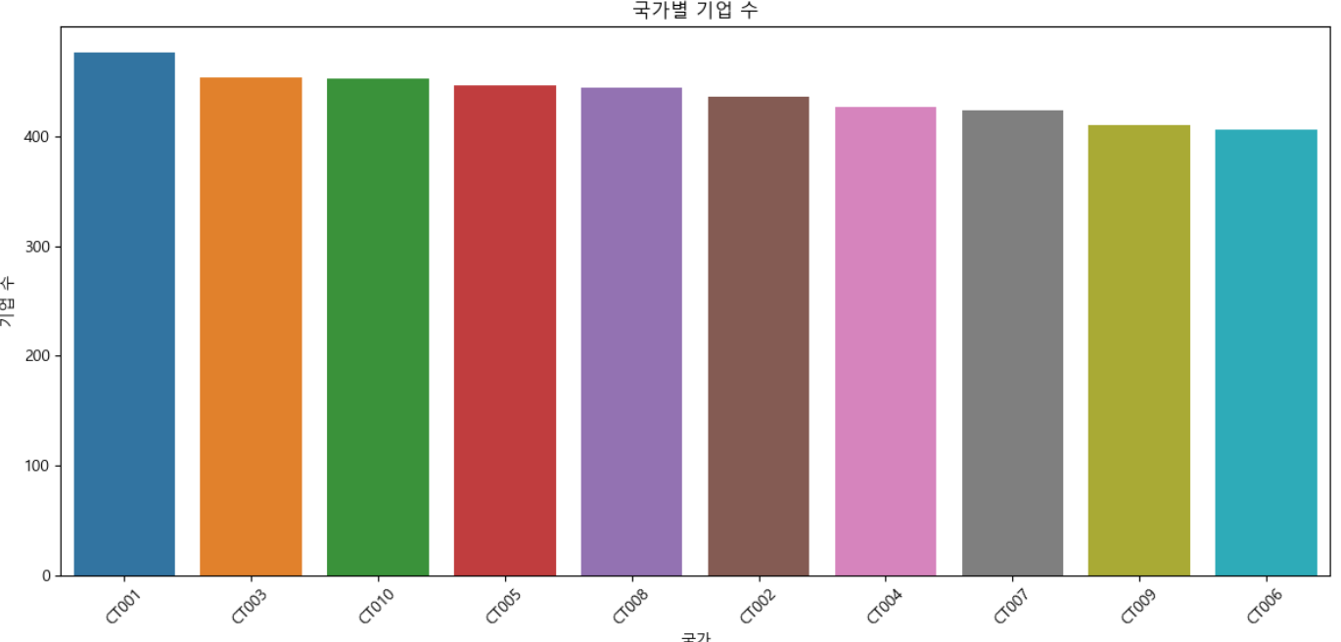
데이터 시각화

Slide 6
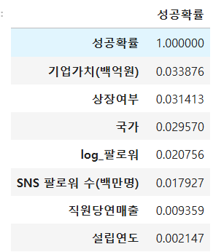
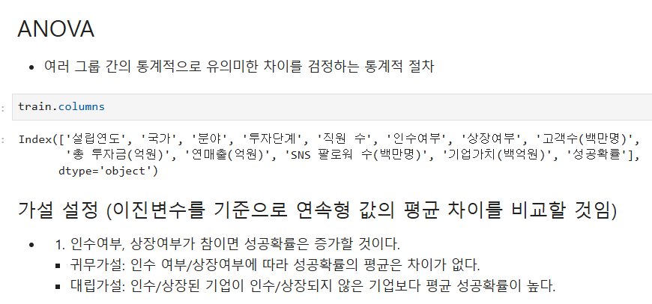
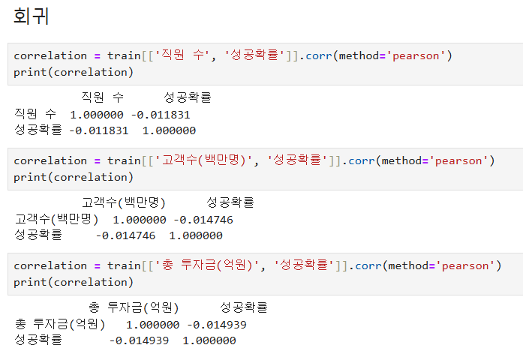
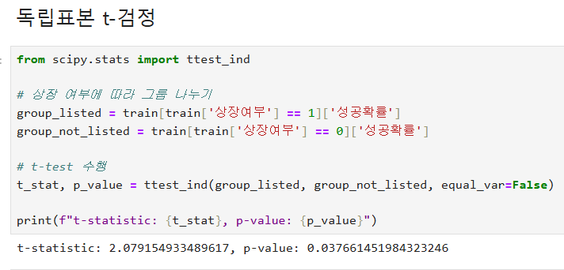
데이터 EDA

Slide 7
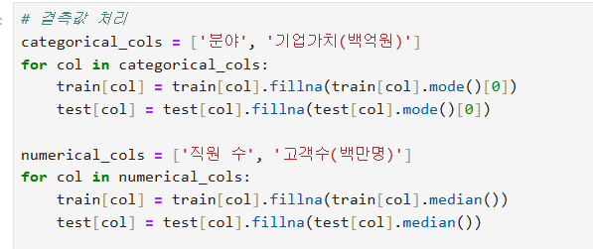
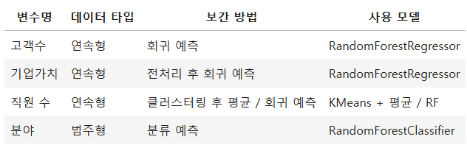
데이터 결측치 처리
- 팀원1(수인)
보간: 주어진 데이터의 누락된 값을 메꾸는 것

Slide 8
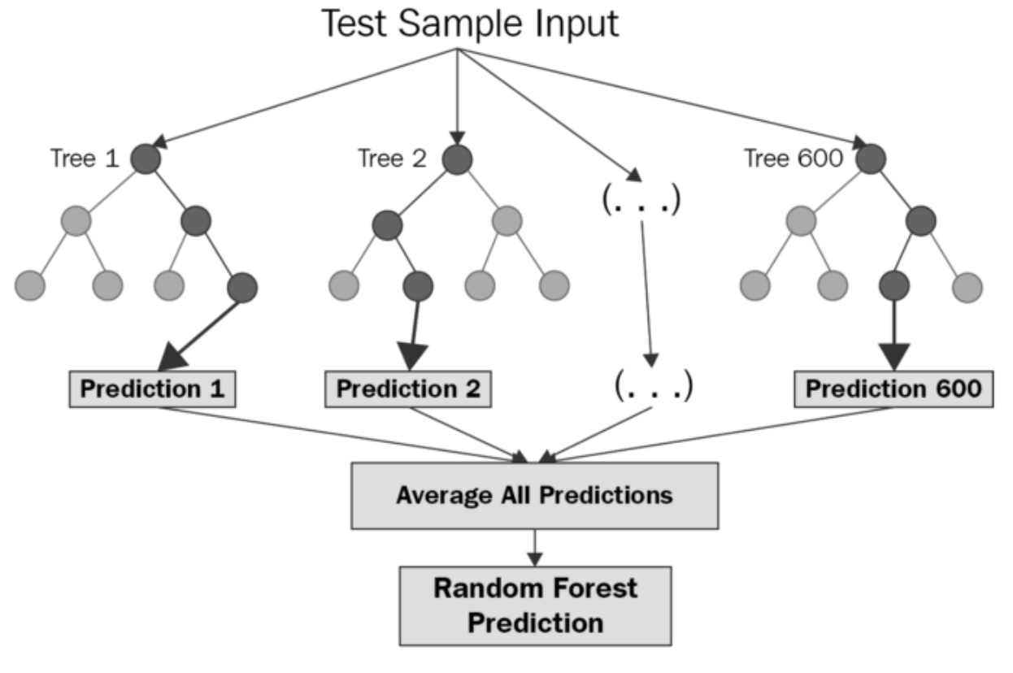
RandomForestRegression
랜덤포레스트 알고리즘을 회귀 문제에 적용하는 것
여러 개의 결정 트리 분류기가 전체 데이터에서 배깅 방식으로 각자의 데이터를 샘플링해 개별적으로 학습한 후 예측값들의 평균을 통해 최종 결과를 예측
장점: 과적합에 강함, 변수 중요도 파악 가능
단점: 시간이 더 걸림, 해석이 어려움

Slide 9
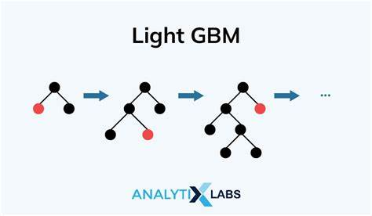
LightGBM
XGBoost의 단점인 긴 학습 시간을 보완
XGBoost와 예측 성능에 큰 차이가 없으면서도 학습 시간이 더 짧고 메모리 사용량도 더 적음
단점: 적은 데이터셋에 적용 시 과적합 발생이 쉬움 (리프 중심 트리 분할)

Slide 10
팀원 별 최종 점수

Slide 11
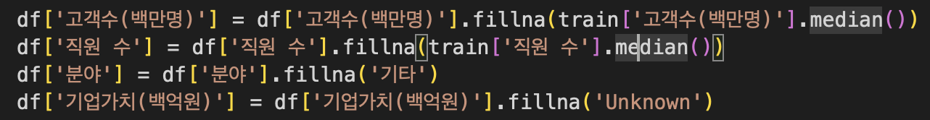
결측값 처리
- 팀원2(성민)
분야: 기타로 채움
직원 수: 중앙 값
고객 수: 중앙 값
기업가치: Unknown

Slide 12
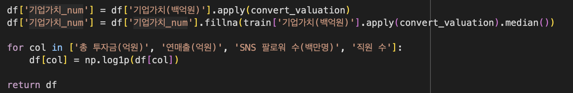
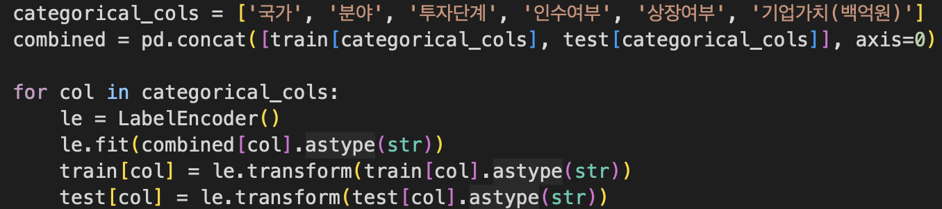
전처리
ID drop
- 기업가치: 중앙 값 선택 + 1000, 6000은 그대로 사용
투자단계, 분야: 원 핫 encoding
- 투자금, 연매출, SNS 팔로워 수, 직원수는 log 씌움

Slide 13
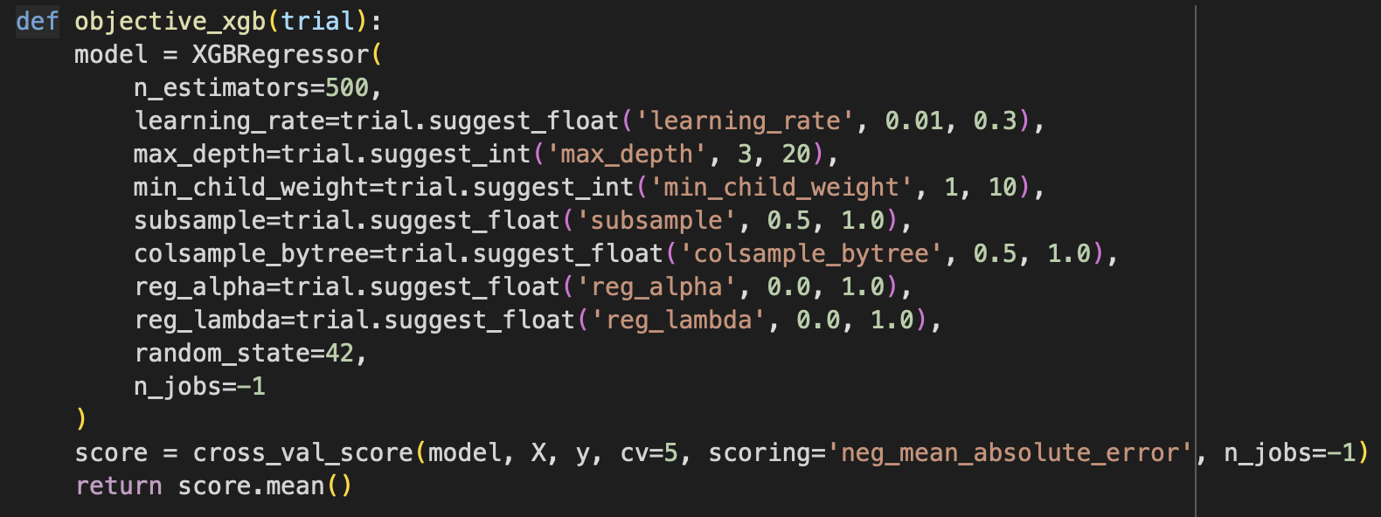
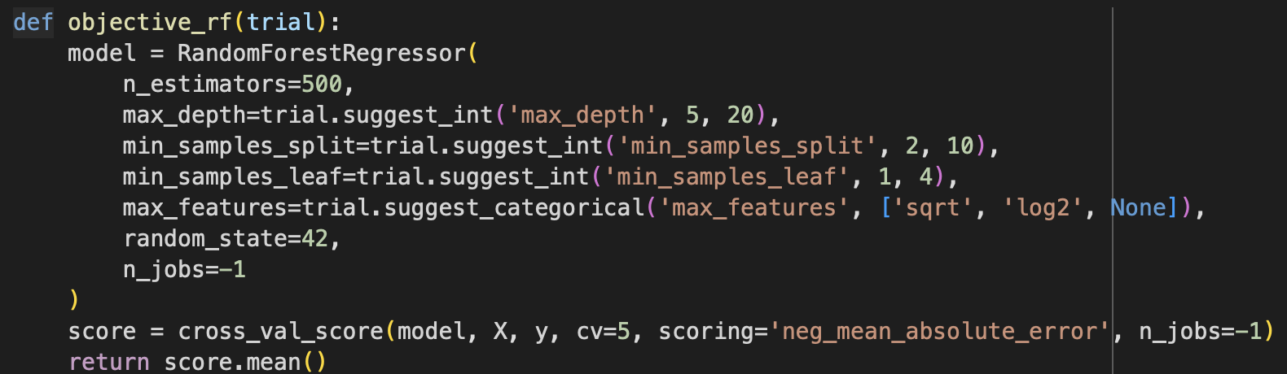
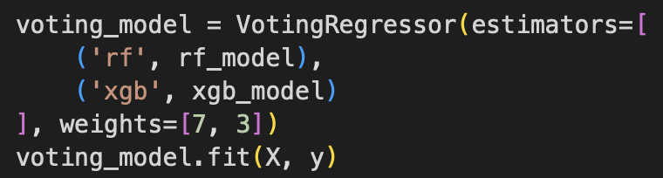
예측 모델
RandomForest(Optuna)/XGBoost(Optuna) 사용
Soft Voting 앙상블(7:3) 적용

Slide 14
데이콘 제출 결과

Slide 15
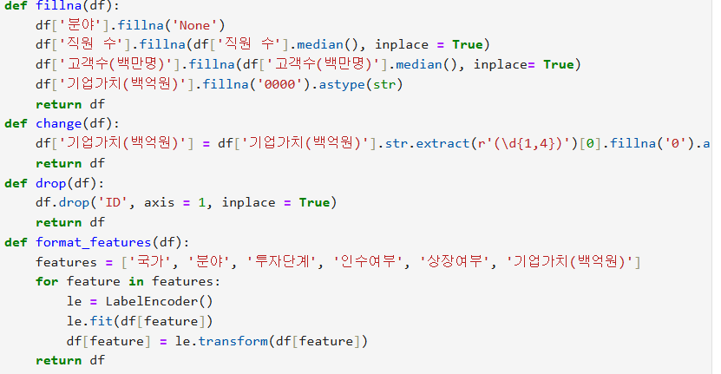
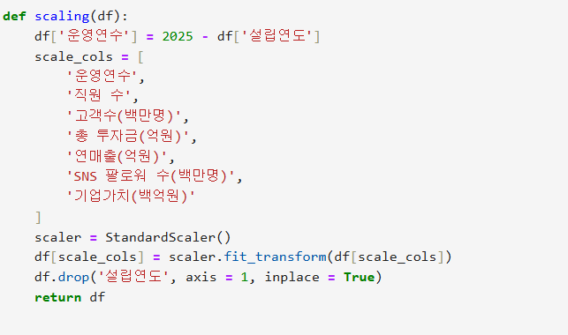
데이터 결측치 처리
- 팀원3(석준)

Slide 16
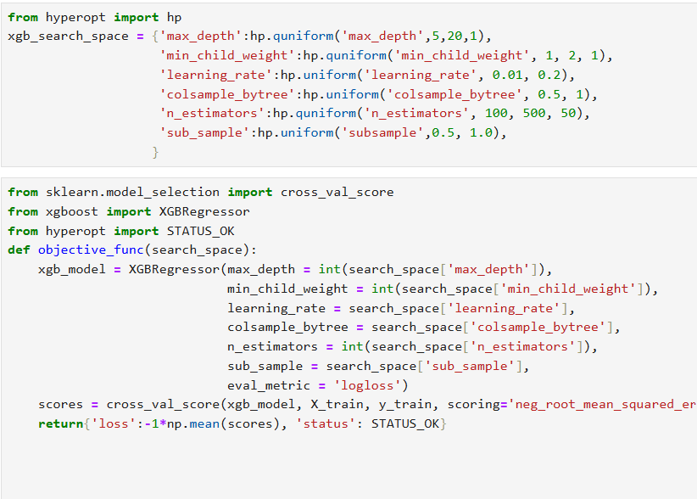
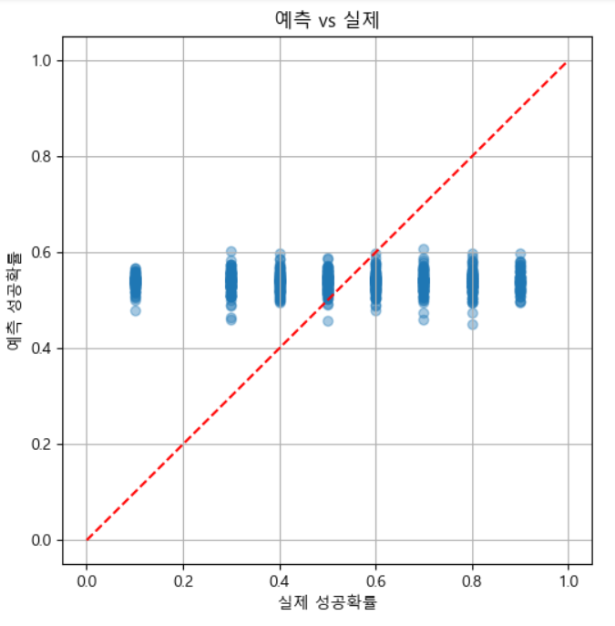
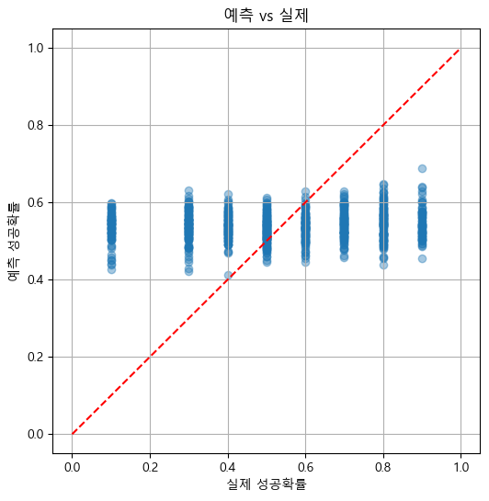
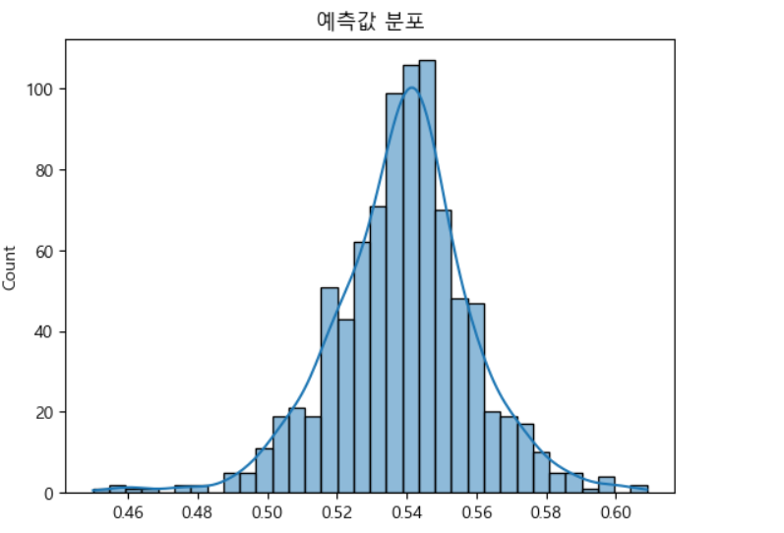
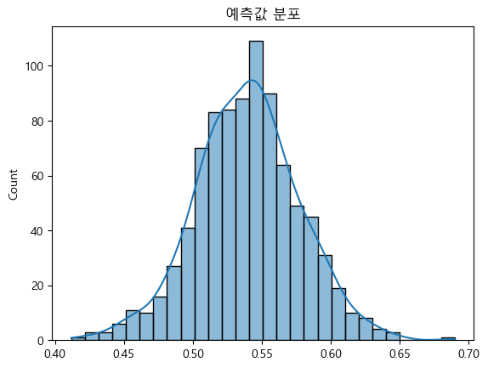
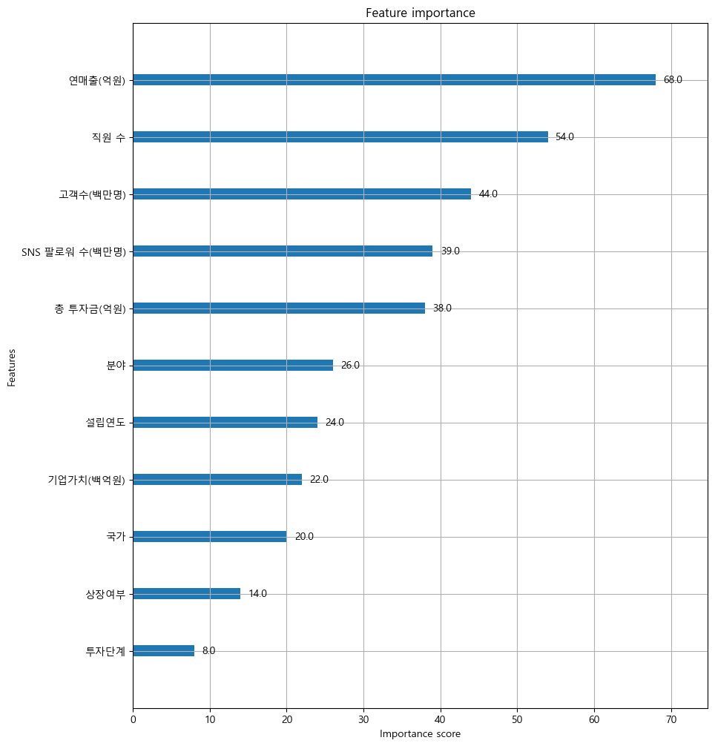
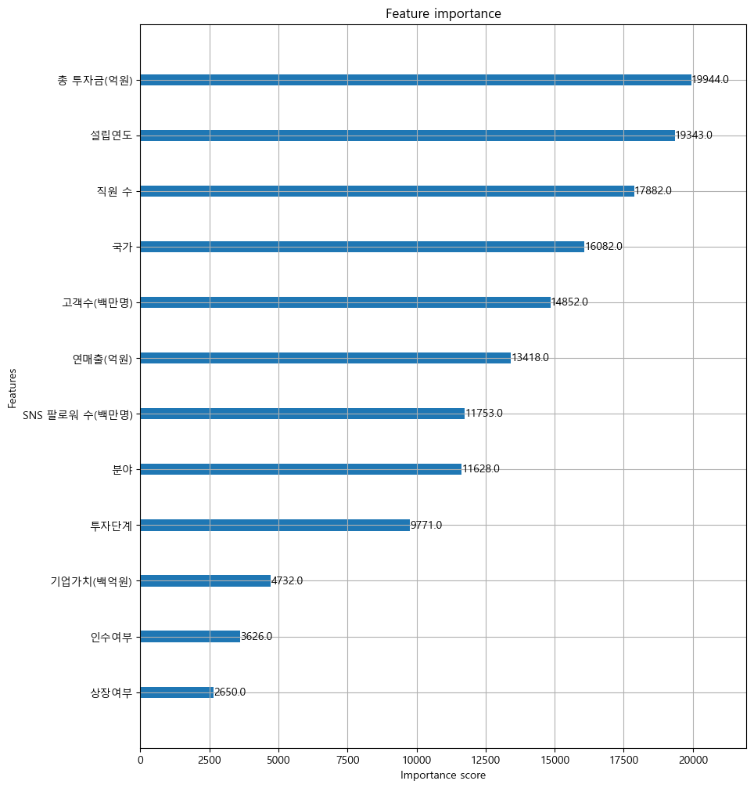
XGBoost with hyperopt
MAE: 0.1944
MSE: 0.0536
RMSE: 0.2316
R² Score: -0.0070
MAE: 0.1917
MSE: 0.0530
RMSE: 0.2302
R² Score: 0.0048
XGBoost(왼쪽), XGBoost with hyper opt (오른쪽)

Slide 17
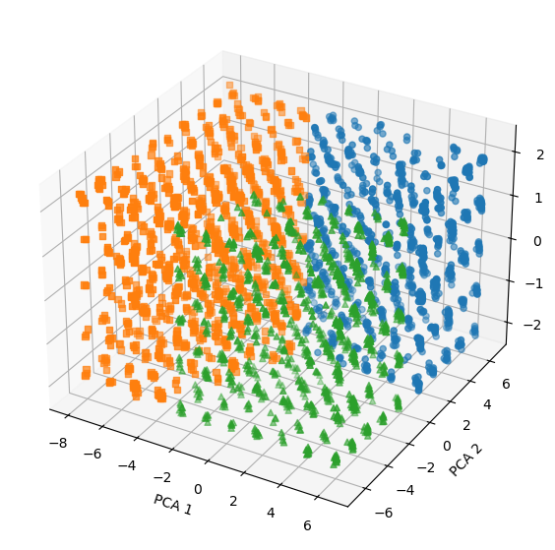
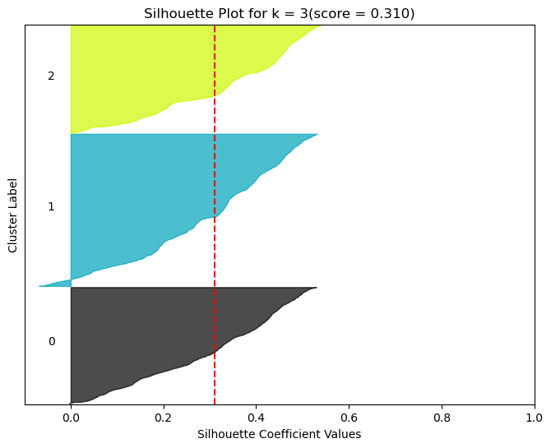
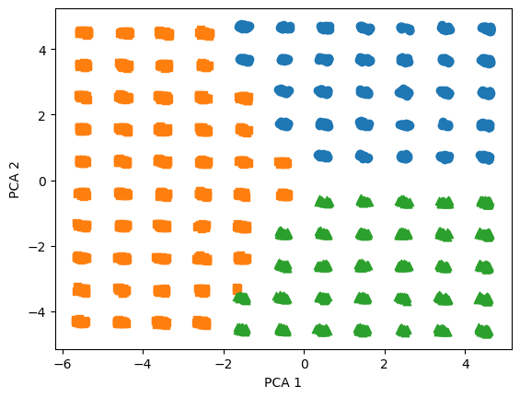

Knn with kmeans cluster
MAE: 0.1941
MSE: 0.0532
RMSE: 0.2306
R² Score: 0.0012

Slide 18
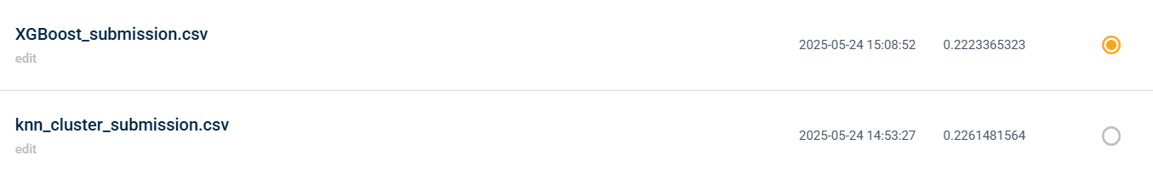
팀원 별 최종 점수

Slide 19
결측값 처리
팀원4(승운)
분야: 기타로 채움
직원 수: 평균 값
고객 수: 국가 그룹의 중앙 값
기업가치: 평균 값

Slide 20
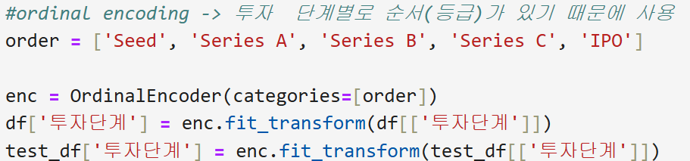
전처리
ID, 설립연도, 국가 drop
분야: 원 핫 인코딩
기업가치: 1500-2500 과 같은 형식이므로 중앙 값 선택
투자단계: ordinal encoding
Seed -> Series A ~ C -> IPO 순서
차원 축소: PCA 활용하여 차원 축소

Slide 21
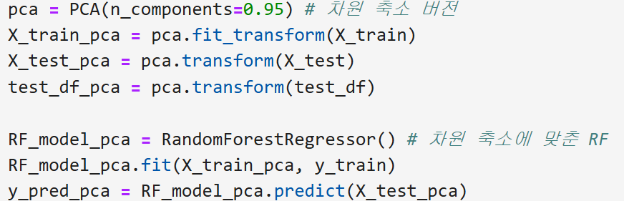
예측 모델
RandomForest 활용

Slide 22
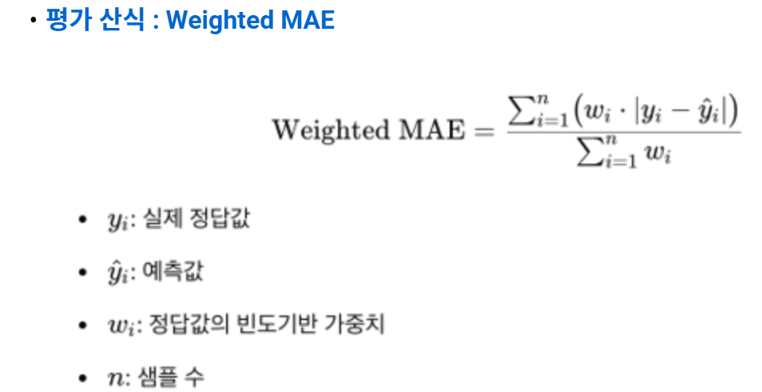
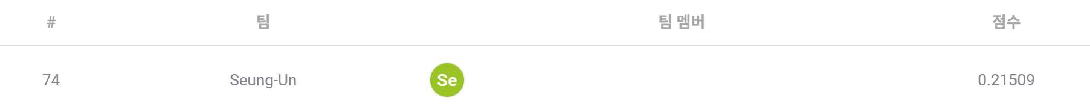
데이콘 제출 결과

Slide 23
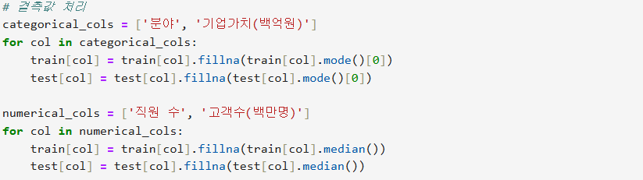
결측값 처리
- 팀원4(승미)
분야: 최빈값
직원 수: 중앙값
고객 수: 중앙값
기업가치: 최빈값

Slide 24
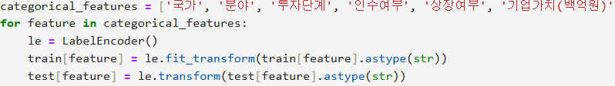

전처리

Slide 25
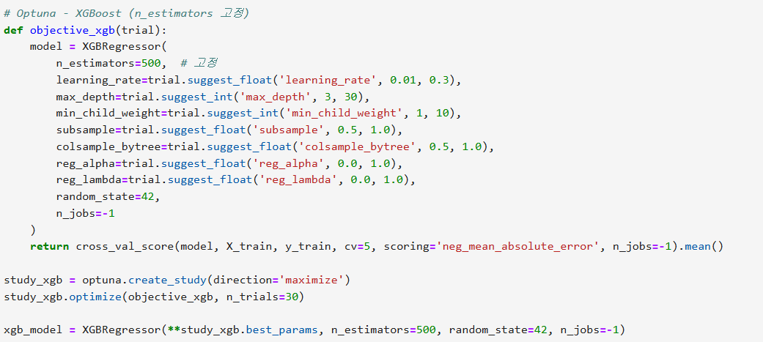
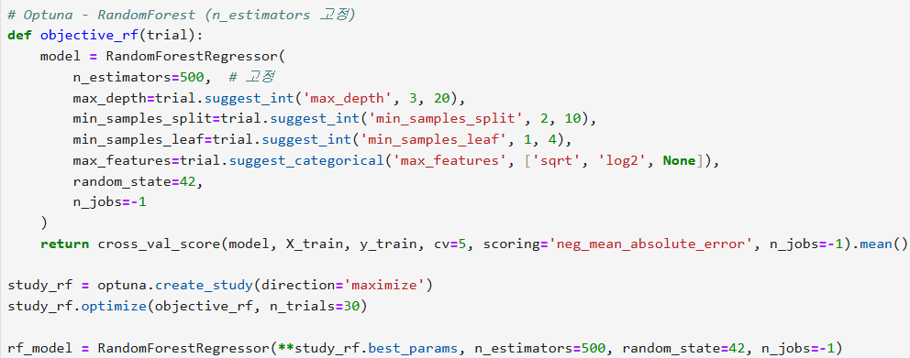
예측 모델
XGBoost와 RandomForest 활용

Slide 26
감사합니다.

